Slide 1
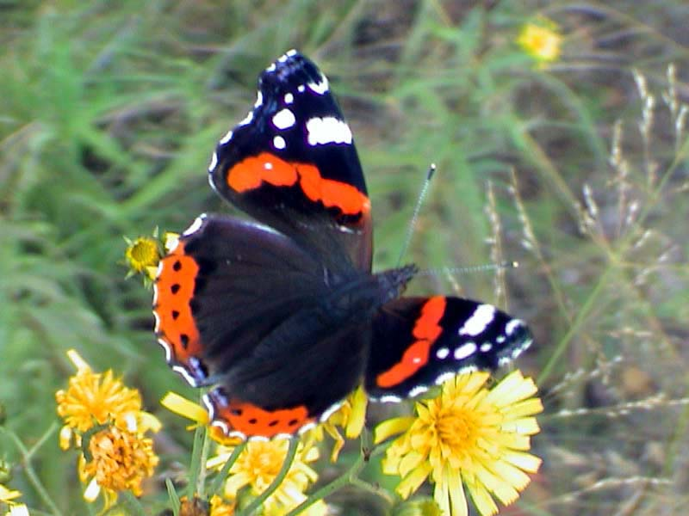
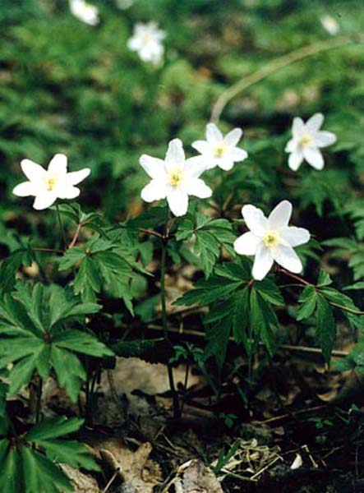
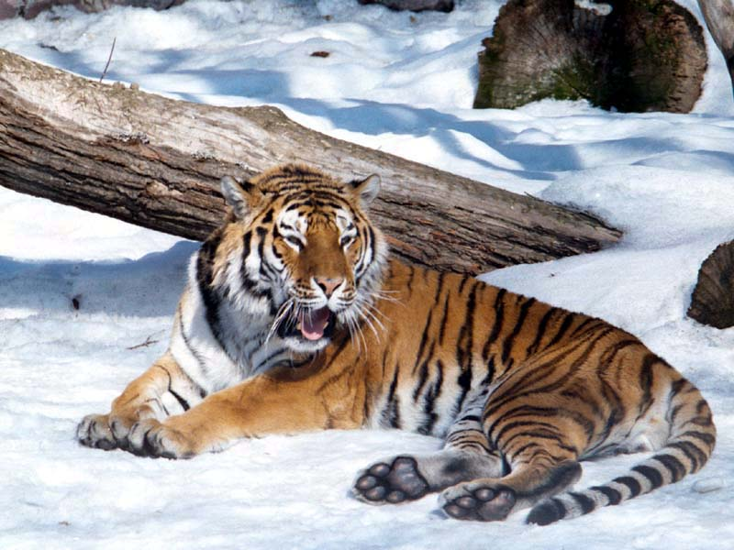
Животные красной
книги
Охрана животных
Подготовила: А.М Гусева

Slide 2
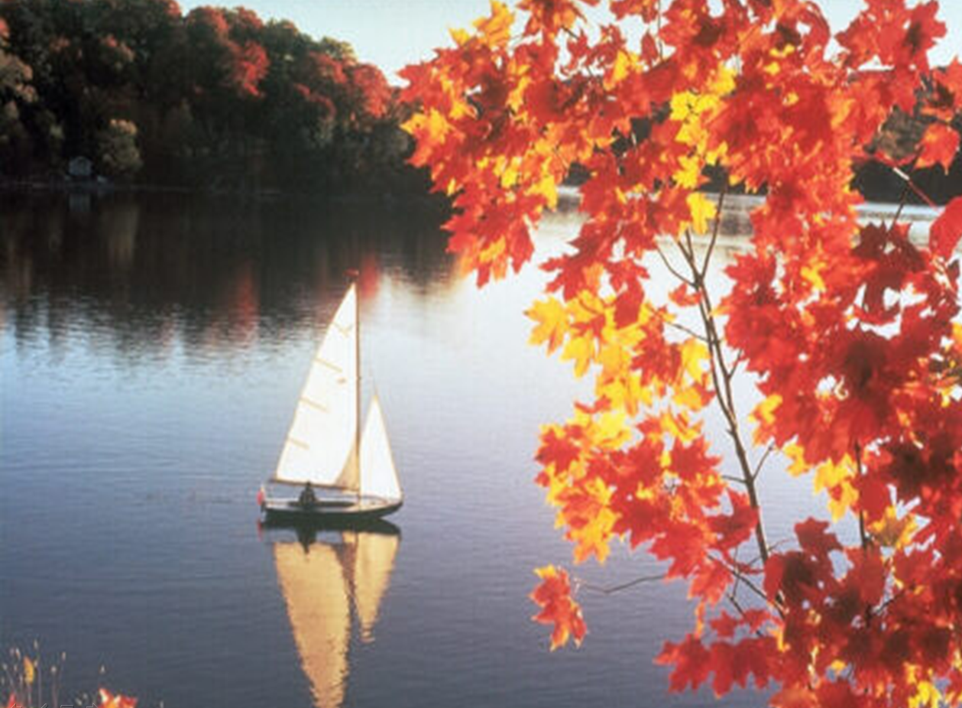
Цели:
- познакомить детей с Красной книгой и животными, которые в нее внесены;
-учить бережно относиться к животным;
- рассмотреть экологические правила, которые должны выполнять люди.

Slide 3
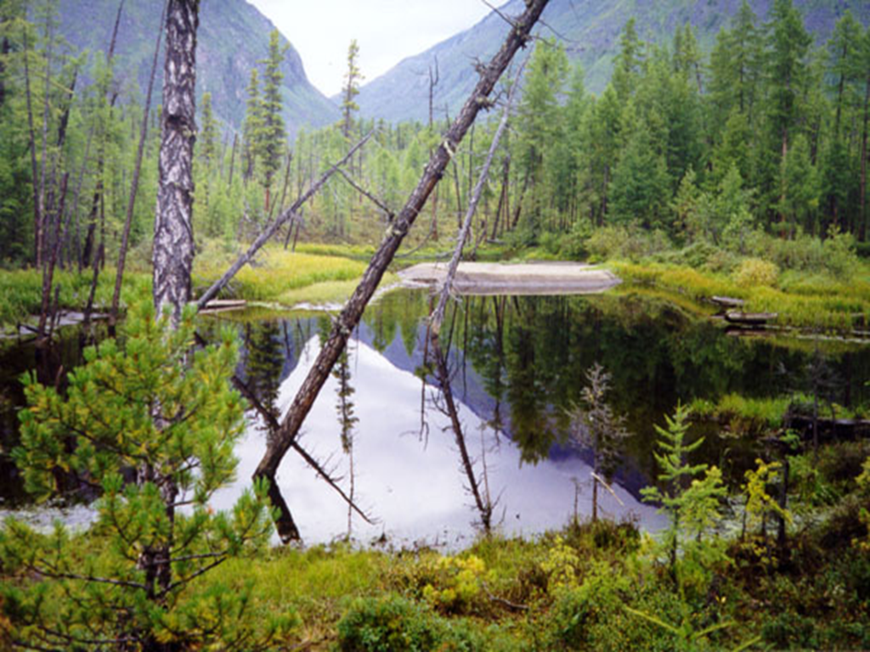


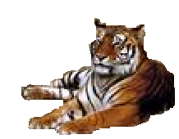
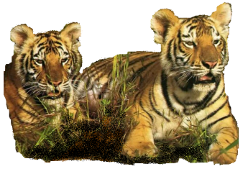

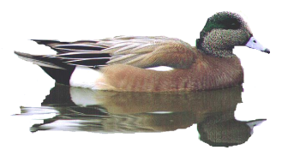
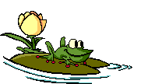

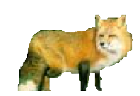
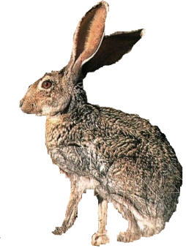


Slide 4

Начиная с 1600 г, на нашей планете вымерло около 150 видов животных, причем более половины из них – за последние 150 лет. За малым исключением, все эти животные вымерли по вине человека.
К началу 20-го века стало очевидно, что необходимо принимать специальные меры по спасению животного и растительного мира.

Slide 5
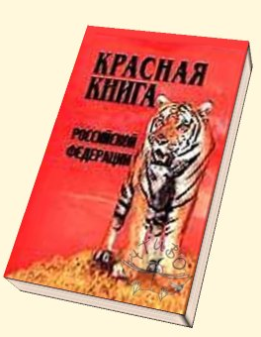
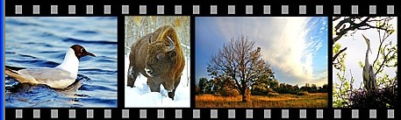
1948 год
Ученые всего мира создали международный союз охраны природы. МСОП. По заданию этого союза ученые: биологи, экологи стали изучать каким представителям нашей планеты помочь в первую очередь, составили списки и издали их в виде книги. Назвали ее «Красная книга» .Это была первая Красная книга.
Эта книга советует, какие растения и животные редкие, призывают изучать и предупреждает об их исчезновении.

Slide 6
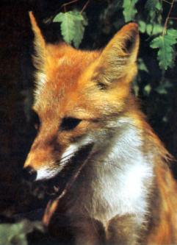
Красная книга
Красная книга – Красная!
Значит природа в опасности!
Значит, нельзя терять даже
мига.
Всё живое хранить зовёт,
Пусть зовёт не напрасно
Красная книга.
И тревога за жизнь неустанна,
Чтоб не сгинуть в
Космической мгле!
Исчерпаемы все океаны,
Исчерпаемо всё на Земле.
Мы леса и поля обижаем,
Стонут реки от горьких обид
И себя мы прощаем,
Но грядущее нас не простит.

Slide 7

Как нелегко стало жить животным в лесу. А виной тому – человек. Почему человеку не удаётся жить в ладу с природой???
А ведь человек отравляет не только природу, окружающую среду, но и свой организм. В атмосфере много углекислого газа, частиц пыли и металла. Фильтрами на земле служат леса. Распахнув перед нами свои необъятные богатства, щедро одаривая нас и надежно охраняя, являясь неотъемлемой частью нашей жизни, лес заслуживает право на бережное отношение и заботу о нем.

Slide 8
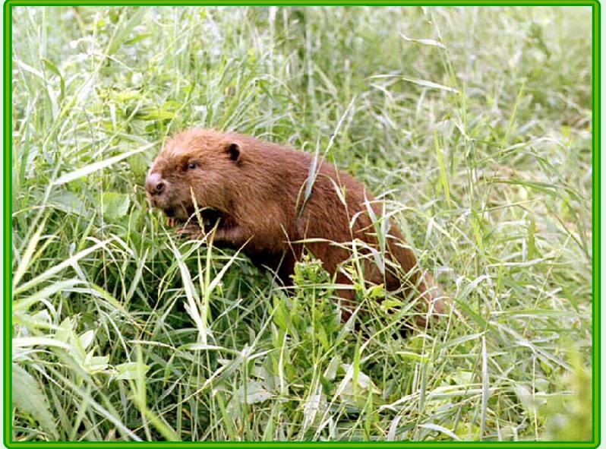
Животные Красной книги
- Отгадайте загадку:
  Есть на речках лесорубы
  В серебристо-бурых шубах.
  Из деревьев, веток, глины
  Строят прочные плотины.
Бобр

Slide 9
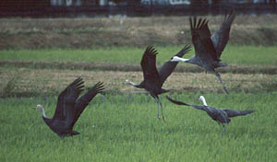
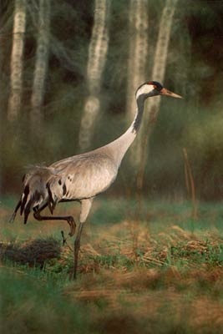
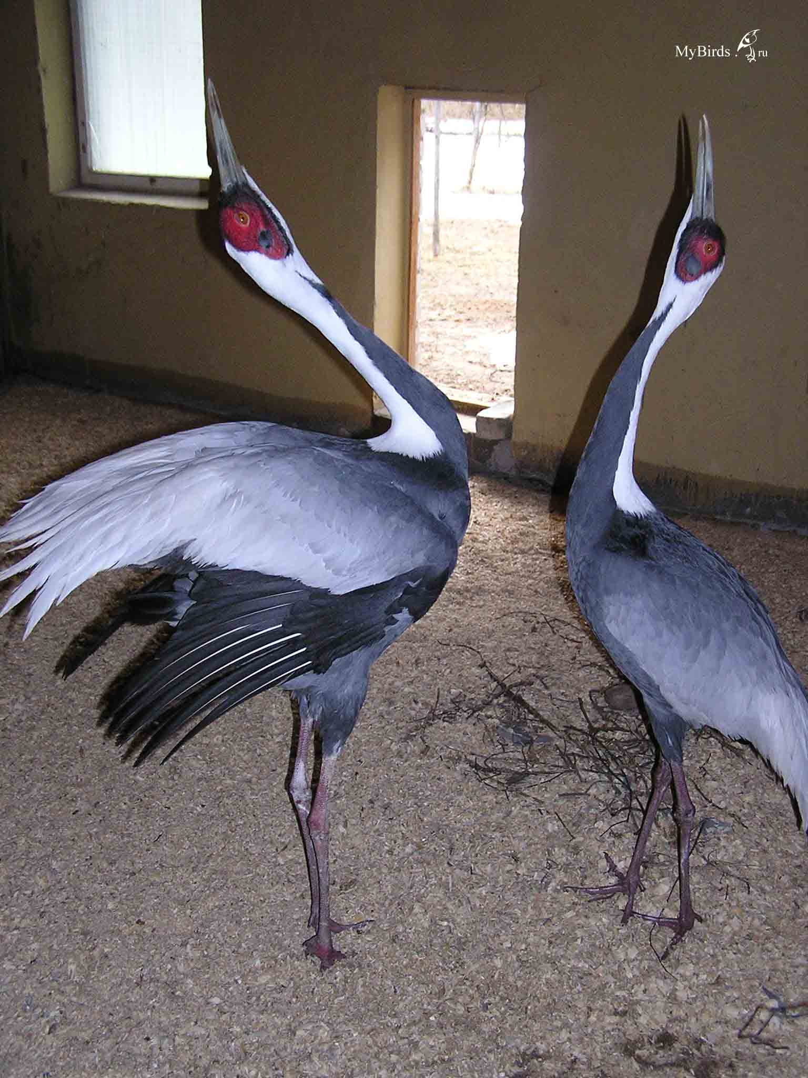
Журавль черный
Журавль серый
Журавль даурский

Slide 10
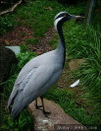
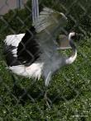
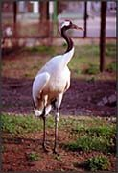
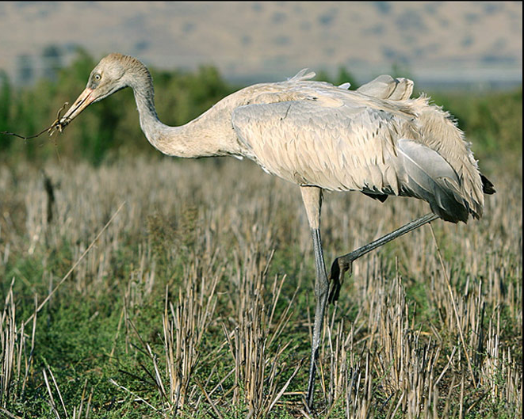
японский
канадский
красавка
Журавль белый

Slide 11
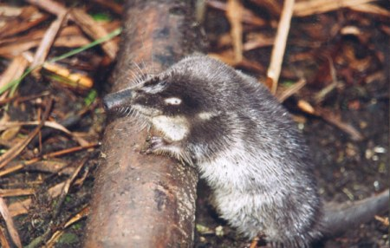
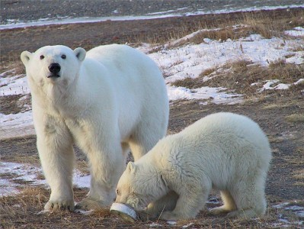
выхухоль
Белый медведь

Slide 12
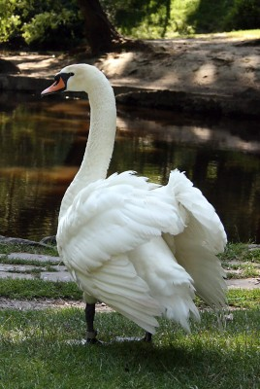
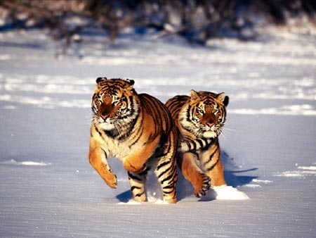
тигр
лебедь

Slide 13

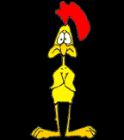
Физкультминутка
Мы шагаем, мы шагаем.
Руки выше поднимаем,
Голову не опускаем,
Дышим ровно, глубоко Вдруг мы видим : из куста
Выпал птенчик из гнезда.
Тихо птенчика берем
И назад его кладем.

Slide 14
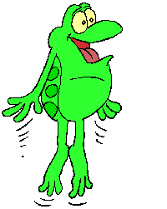
Впереди из-за куста
Смотрит хитрая лиса.
Мы лисицу обхитрим,
На носочках побежим.
На полянку мы выходим
Много ягод мы находим.
Земляника так видна!
Мы едим ее с куста.

Slide 15
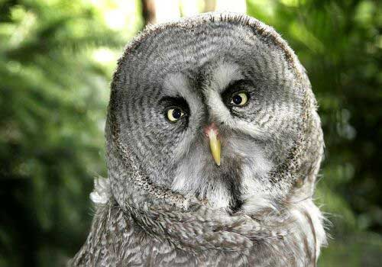
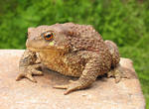
Экологические правила
Жалоба 1:
« Ох, и не любят же меня люди. Голос, видите ли, мой им не нравится , и глаза, говорят у меня некрасивые. Считаю, что я беду приношу. А так ли это? Если бы не я , пришлось бы некоторым сидеть без хлеба»
Кто это?
Жалоба 2
«Сама знаю, что не красавица. А окажись я рядом, многие шарахаются в сторону, а то еще и камнем бросят или ногой пнут. А за что? Польза от меня большая.»

Slide 16
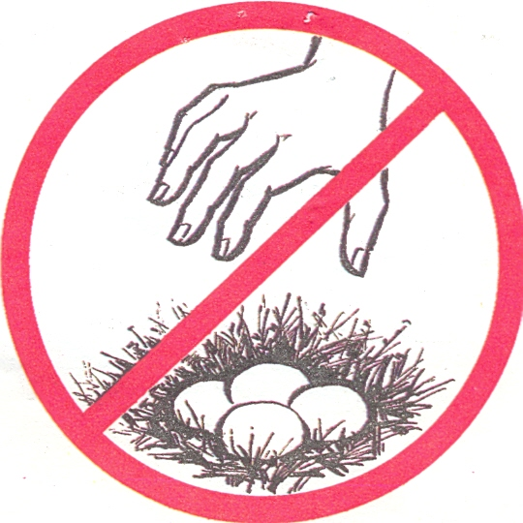
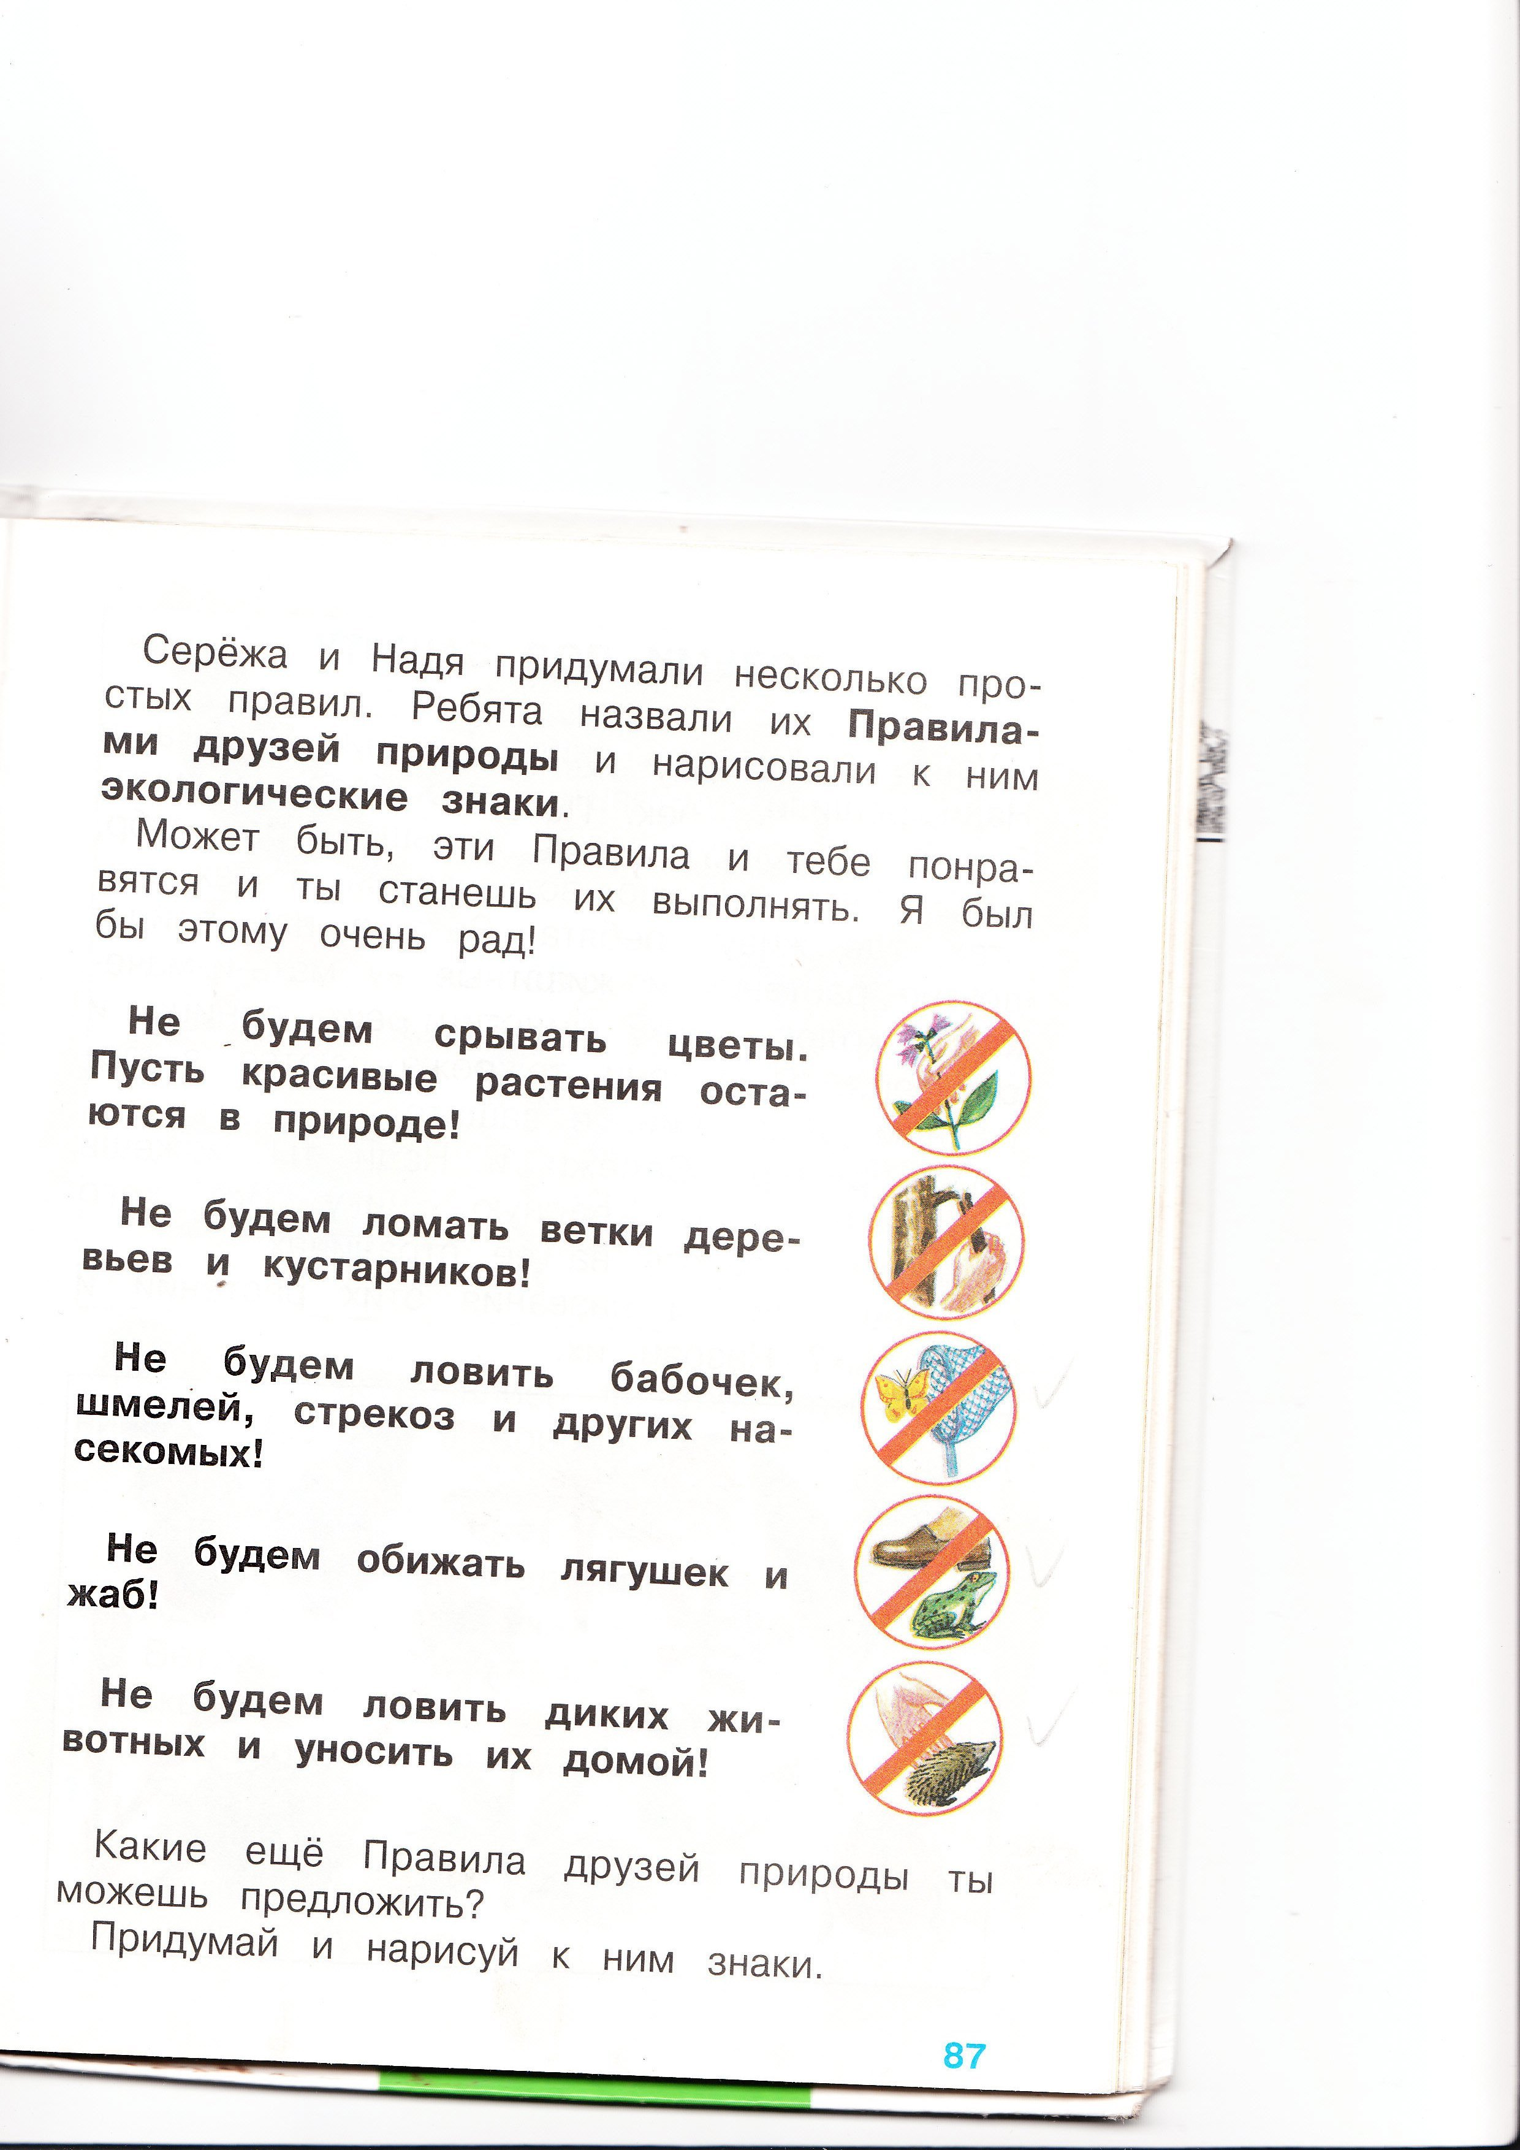

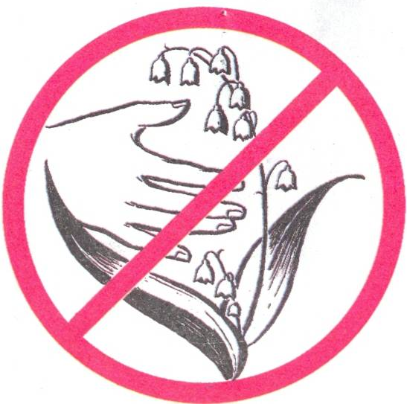
запомни

Slide 17
Итог занятия
- Вспомните, о каких животных мы сегодня говорили и разгадайте кроссворд:

Slide 18

Разгадайте кроссворд

Slide 19
Очень ценный пушной зверёк. Был на грани уничтожения, но предпринятые людьми меры по охране спасли этот вид животных.
 |  | ?
Колонок
Ласка
Песец
Лисица
Соболь

Slide 20
Подумай ещё!

Slide 21
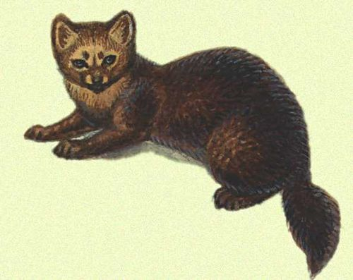
Соболь

Slide 22
Владыка Арктики
 |  | с | о | б | о | л | ь
 |  |  | ?
Пингвин
Белый медведь
Морж
Тюлень
Песец

Slide 23
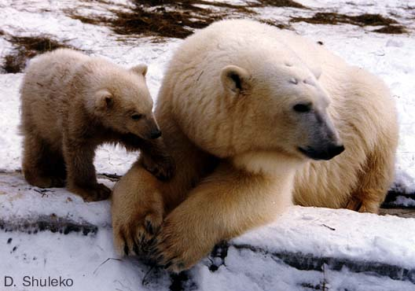
Белый медведь

Slide 24
В двух-трехлетнем возрасте эти птицы создают пары и больше никогда не расстаются
 |  | с | о | б | о | л | ь
 |  |  | б | е | л | ы | й |  | м | е | д | в | е | д | ь
 |  | ?
Воробей
Синица
Орёл
Ворона
Журавль

Slide 25
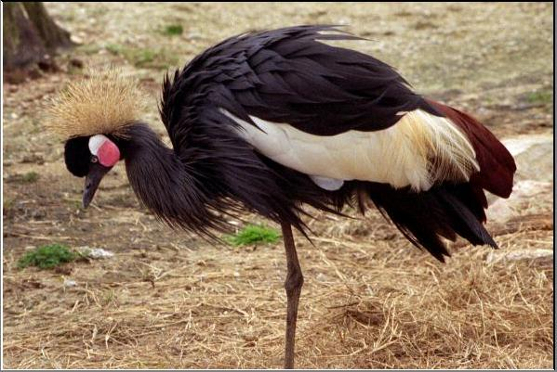
Журавль

Slide 26
Эта большая птица служит символом красоты и любви, чистоты и нежности
 |  | с | о | б | о | л | Ь
 |  |  | б | е | л | ы | й |  | м | е | д | в | е | д | ь
 |  | ж | у | р | а | в | л | ь
 |  |  | ?
Кукушка
Лебедь
Ястреб
Клёст
Дятел

Slide 27
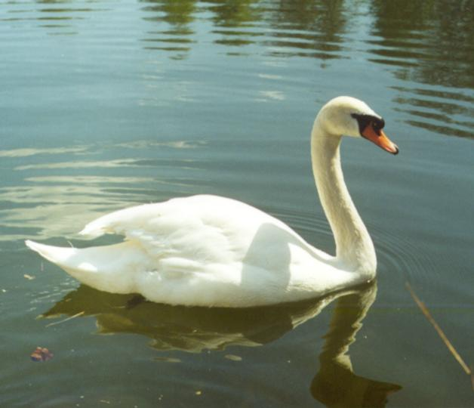
Лебедь

Slide 28
Знахари готовили из частей его тела лекарства от слабости и трусости
 |  | с | о | б | о | л | ь
 |  |  | б | е | л | ы | й |  | м | е | д | в | е | д | Ь
 |  | ж | у | р | а | в | л | ь
 |  |  | л | е | б | е | д | ь
 |  | ?
Медведь
Слон
Тигр
Крокодил
Лось

Slide 29
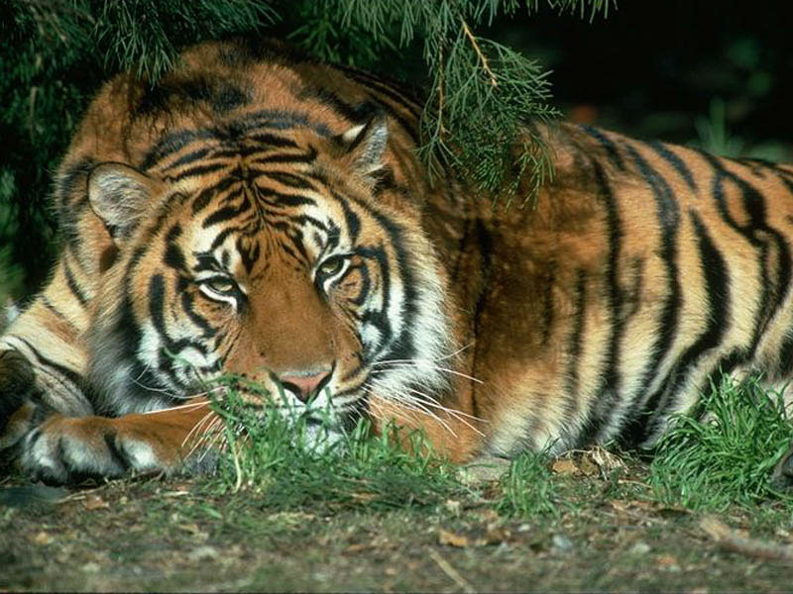
Тигр

Slide 30
Детёныши этих птиц рождаются с длинными толстыми ногами, и прямым красным клювом и ходят два года в сером оперении, а затем одеваются в розовый наряд
 |  | с | о | б | о | л | ь
 |  |  | б | е | л | ы | й |  | м | е | д | в | е | д | ь
 |  | ж | у | р | а | в | л | ь
 |  |  | л | е | б | е | д | ь
 |  | т | и | г | р
?
Лебедь
Фламинго
Гусь
Кукушка
Журавль

Slide 31
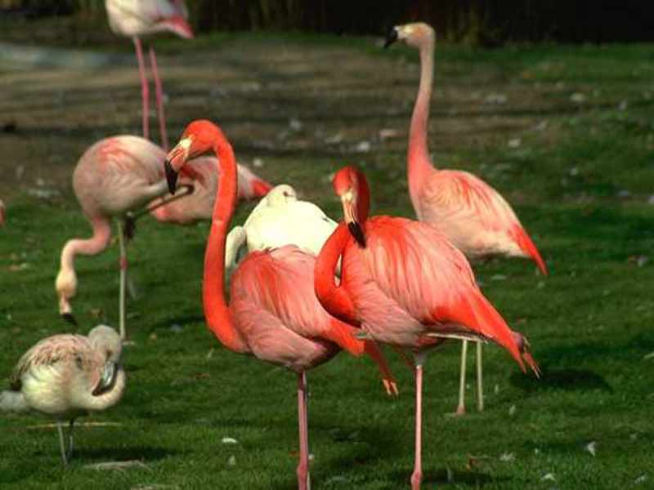
Фламинго

Slide 32
МОЛОДЕЦ!!!
 |  | с | о | Б | о | л | ь
 |  |  | б | Е | л | ы | й |  | м | е | д | в | е | д | ь
 |  | ж | у | Р | а | в | л | ь
 |  |  | л | Е | б | е | д | ь
 |  | т | и | Г | р
ф | л | а | м | И | н | г | о

